Slide 1

利率衍生性商品組-下半年預算達成計畫

Slide 2
預算缺口
Product | YTD (單位:千元新台幣)
FX SWAP | 55,394
人民幣債券 | 17,603
美債期貨 | -46,932
台債/TWD IRS | 60,896
總計 | 86,961
達成率 | 58%

Slide 3
四項產品交易策略
FX SWAP
人民幣債券
美債
台債

Slide 4
TWD FX-SW 各天期台美利差情況
2023/7/26
遇到FED升息1碼機率高
TENOR | SWAP POINT ( 30D 標準化 ) | 利差
1M | -102 | 395 bps
3M | -316 | 410 bps
6M | -640 | 420 bps
9M | -950 | 415 bps
1Y | -1245 | 410 bps
除7月外，目前到年底FED並未有在升息的預期
若今年7月FED升息，
利率期貨顯示
明年1~3月FED有降0.5~1碼預期
若今年7月FED升息，
利率期貨顯示
明年5~6月FED有降1.5~2碼預期

Slide 5
TWD FX-SW 隱含美金與台幣利率關係
TENOR | USD DEPO (TAIFX 3 OFFER ) | Implied TWD rate
1M | 5.52% | 1.57%
3M | 5.63% | 1.53%
6M | 5.71% | 1.51%
9M | 5.73% | 1.58%
1Y | 5.75% | 1.65%
6月初曾一度高至1.80%，
隨著市場變化且反應台幣利率過高的情況，
目前降至1.65%，
不過仍比市場上能取得的利率產品高。

Slide 6
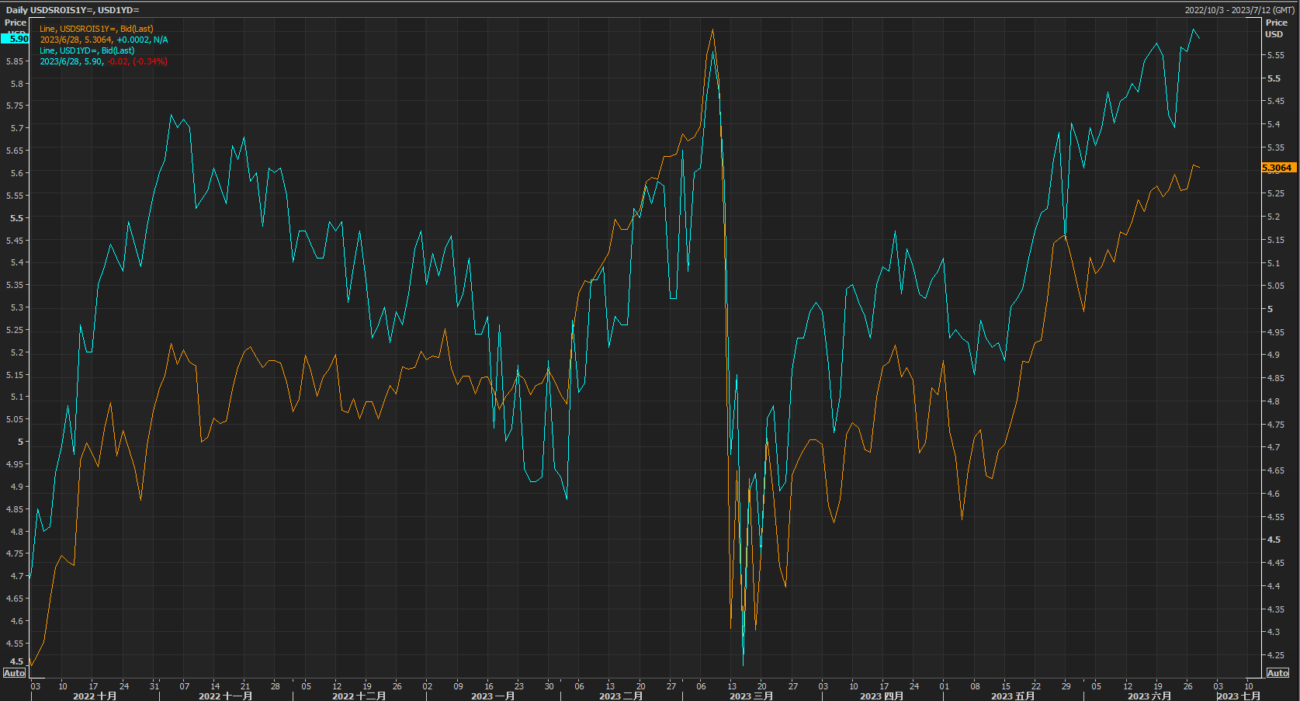
USD SOFR IRS 與 USD DEPO 關聯性
USD DEPO價格多為參考且Function不屬於交易端
USD SOFR IRS可供交易流動性好且與USD DEPO高度正相關

Slide 7
A. FX SWAP交易策略
鑒於 TD SW一年隱含利率相對高，建 B/S 1Y TWD SW 部位
RCV 1Y USD SOFR IRS Hedge 美金利率下跌的風險
EX: B/S 1Y USD 250 mio ag TWD FX-SW + RCV 1Y USD SOFR IRS
IF SPOT AT 31.000，DV01 = - TWD -775,000 at Implied rate 1.65%
TWD 1Y 合理目標價參考 1Y NCD 約 1.25% (下跌40BPS)
預期獲利金額 約 TWD 3100 萬
風險因子為 台幣意外升息
3.可透過 PAY 1Y TWD IRS Hedge，且目前 Pay 1Y TWD IRS 為正Carry部位

Slide 8
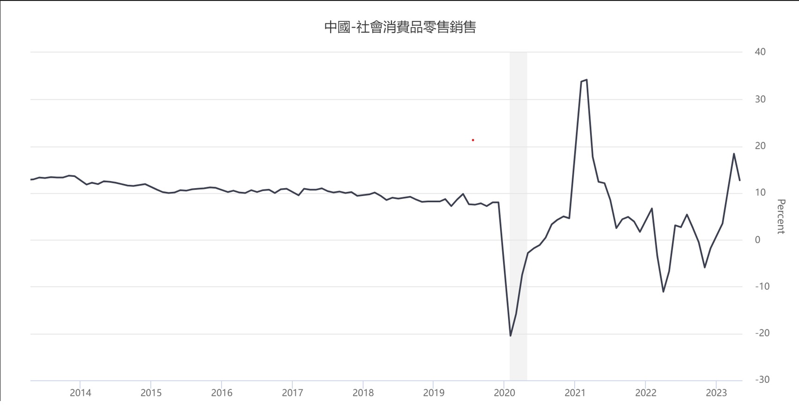
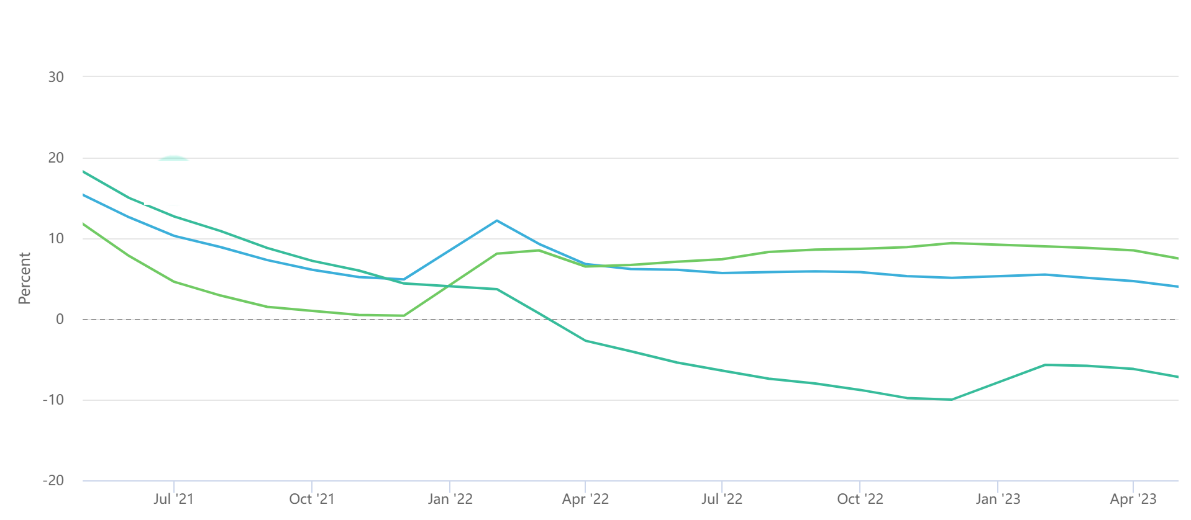


中國經濟三駕馬車復甦動能不如預期
疫情解封後內需仍不振
固定資產投資增速放緩
●2020年以前消費年增率約10%；2021-2023兩年折合年增率僅約2.5%
●5月份CPI年增僅0.2%，徘迴於近三年新低
●5月份民間投資年增率為-0.1%，創下近三年新低
●5月份進出口年增率皆為負成長，徘迴於近三年新低

Slide 9
B.人民幣債券交易策略-偏多操作
寬鬆貨幣政策預計將持續 ─ 債市偏多操作
今年GDP目標僅5%，財政刺激政策力道溫和，利率彈升風險低
中長期來看依舊有利債市走多
頂部2.7%~2.8%，預計有機會下降至疫情時低點2.5%
DV01= TWD 120萬 @ 2.7%，預期獲利約 TWD 2,400萬

Slide 10
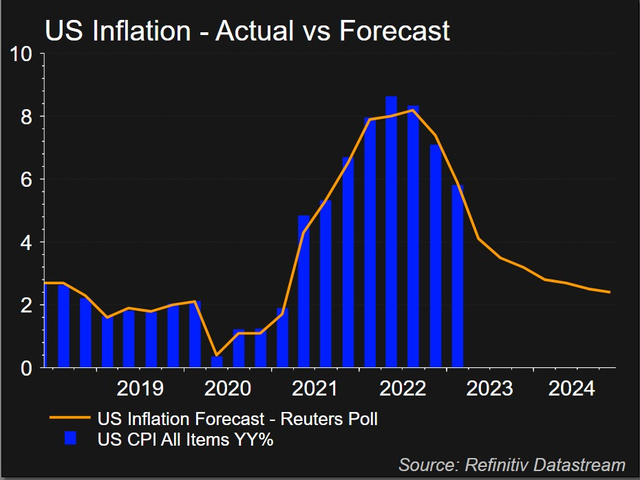
美國CPI年增率逐步降低
2023 Q3 3.5%
2023 Q4 3.2%
2024 Q1 2.8%
2024 Q2 2.7%
2024 Q3 2.5%
2024 Q4 2.4%

Slide 11
C.美債交易策略 ── 擇點區間偏多操作
●過去十年當10Y利率 -CPI高於1%時，後市利率將走低
●頂部約4.0%~4.2%，預計下半年大區間在3.3%~4.0%
●DV01 = TWD 50萬 @ 3.9%，預期獲利約TWD 2,000萬

Slide 12
C.美債交易策略 ── 擇點區間偏多操作
●金融海嘯以來當10Y利率 -CPI高於1%時，後市利率將走低
●頂部約4.0%~4.2%，預計下半年大區間在3.4%~4.2%
●DV01 = TWD 50萬 @ 3.9%，預期獲利約TWD 2,000萬

Slide 13
D.台債交易策略
● 6月央行會議暫停升息，升息循環已到尾聲。
● 台債具有籌碼優勢，集中在投資買盤手中。
● 因長短利差相對較高(見下表)，將買進20Y以上的債券，並搭配短天期IRS的PAY Side部位。長短天期利差下半年有很大機會縮窄。
 | 最高 (2022/1/13) | 最低 (2021/10/13) | 平均 | 目前 (2023/6/30)
20Y-10Y利差 | 33.5 bps | 3 bps | 19 bps | 25 bps
●DV01 = TWD 300萬 (台債+TWD IRS) ，預估有12bps的變動，獲利約TWD 3,600萬

Slide 14

Thank you

